Slide 1
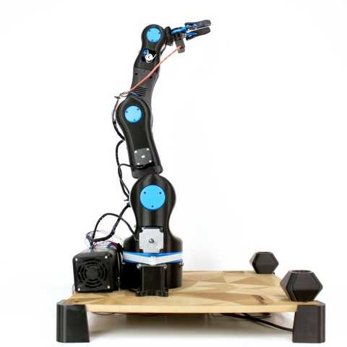
Brazo robótico moveo

Slide 2
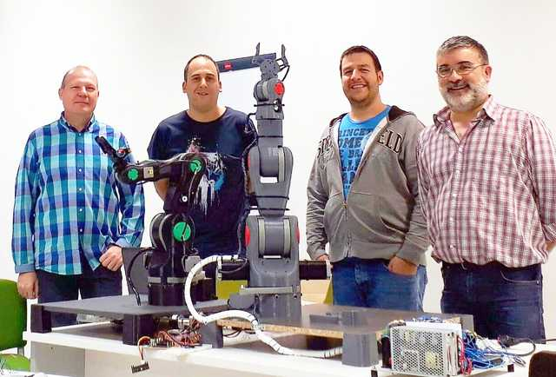
Quienes somos
Somos un grupo de aficionados al cacharreo electrónico que nos solemos juntar los viernes en Etopía

Slide 3
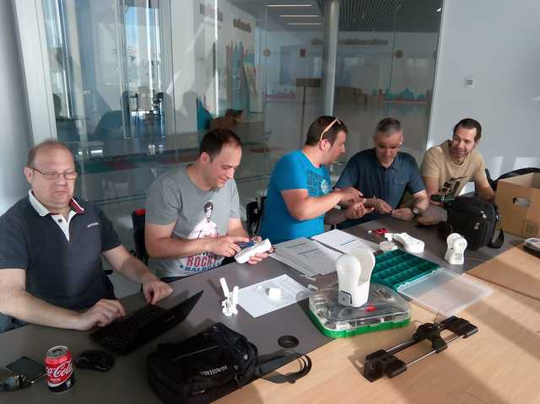
Agradecimientos
A Etopía y la Fundación Zaragoza Ciudad del Conocimiento que nos facilitan unas máquinas, un espacio y unas instalaciones donde juntarnos y poder compartir nuestros proyectos

Slide 4
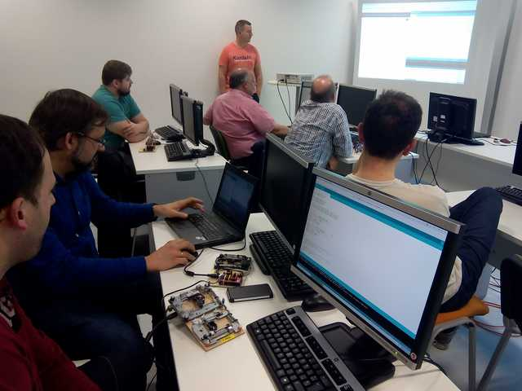
Cómo surge
A raíz de unos viernes abiertos en que estuvimos jugando con motores paso a paso, algunos sugieren montar un robot

Slide 5
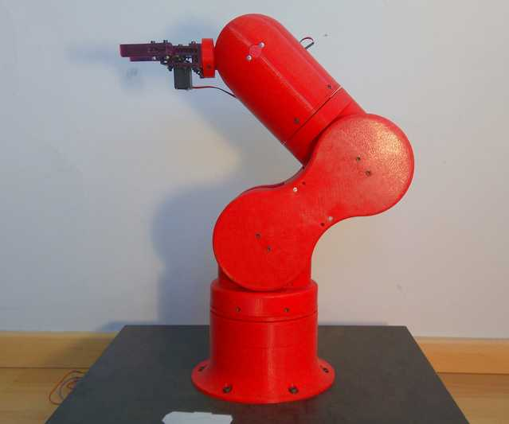
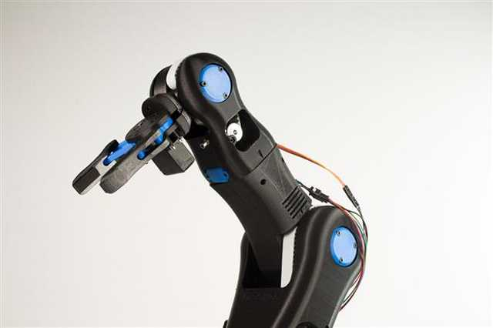
Se estudian varios modelos
Durante varias semanas estuvimos buscando modelos, y al final optamos por moveo
Imprimible
Bonito
Bien documentado
Pensábamos que había una base de usuarios en institutos

Slide 6
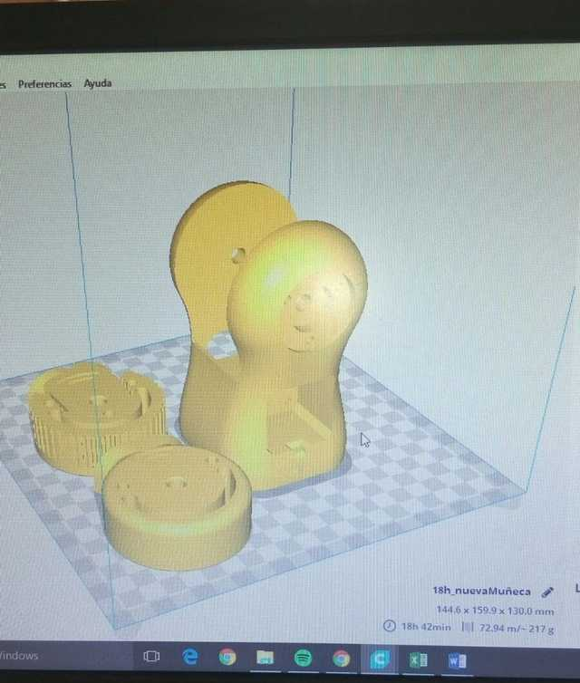
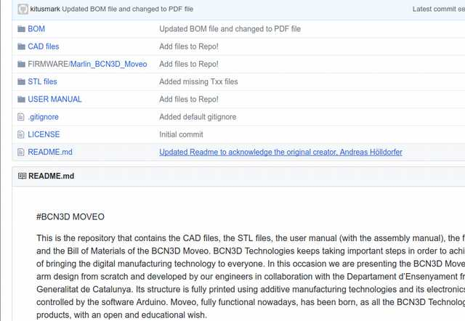
Impresión de piezas
BCN3D tiene un repositorio en github con los modelos de piezas en STL para descargar e imprimir.

Slide 7
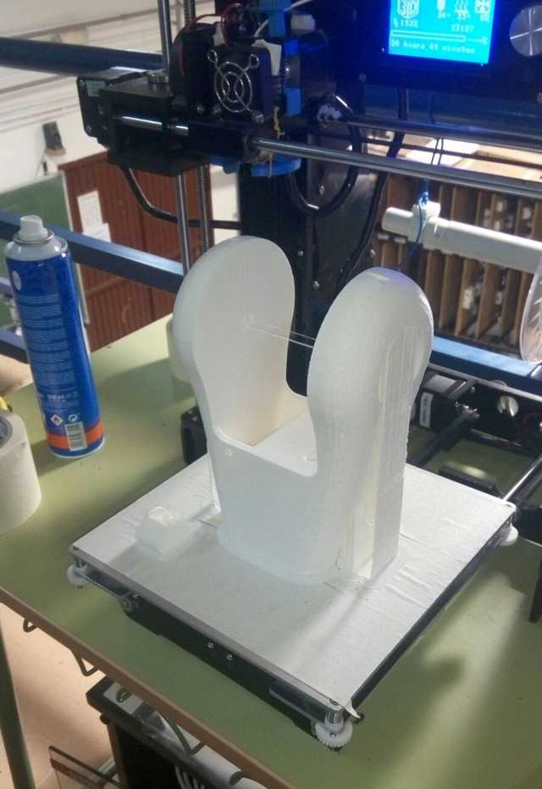
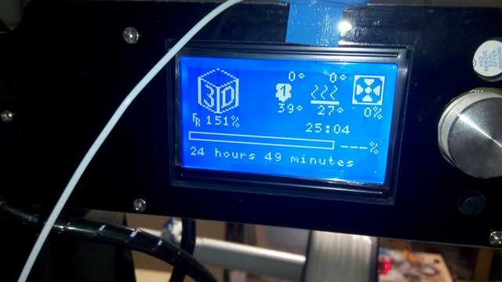
Impresión de piezas
Algunas piezas con tiempos de impresión muy largos, otras muy altas que no caben en una Prusa i3

Slide 8
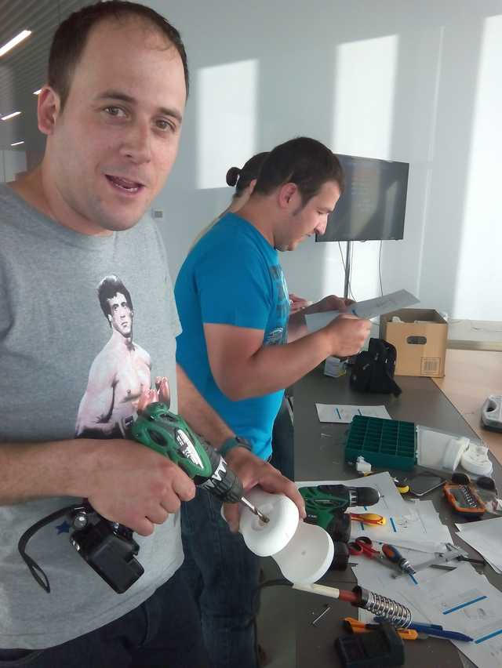
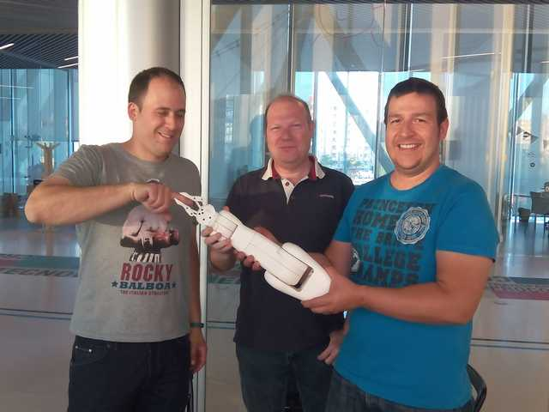
Montaje
Al principio fue imprimir piezas e ir entendiendo el montaje

Slide 9
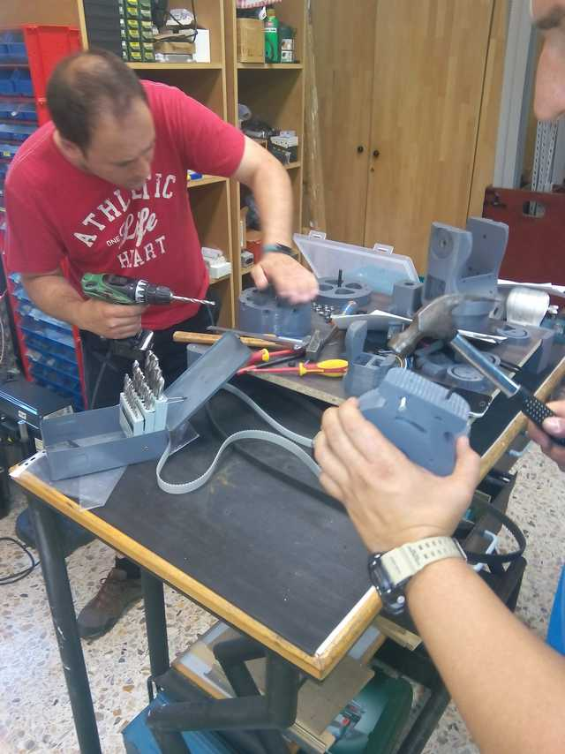
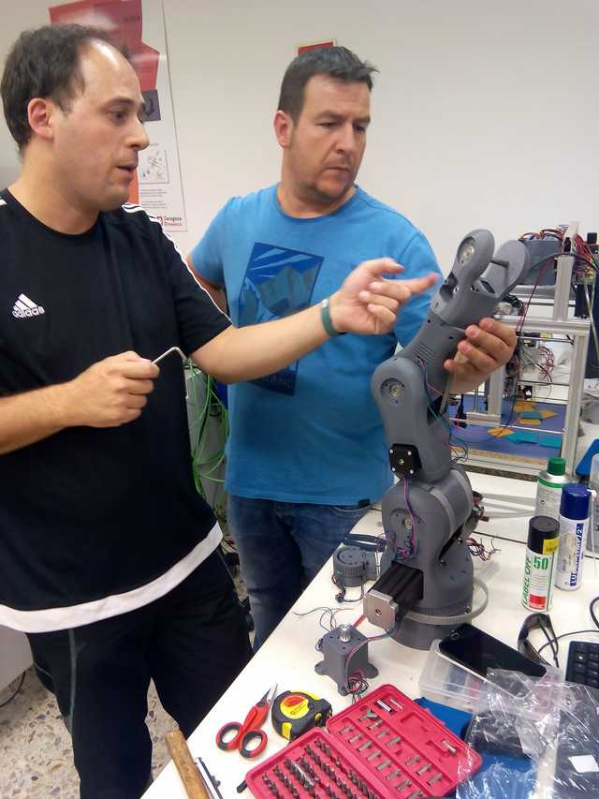
Montaje
Hay que mecanizar un poco (agrandar agujeros, limar, etc)

Slide 10
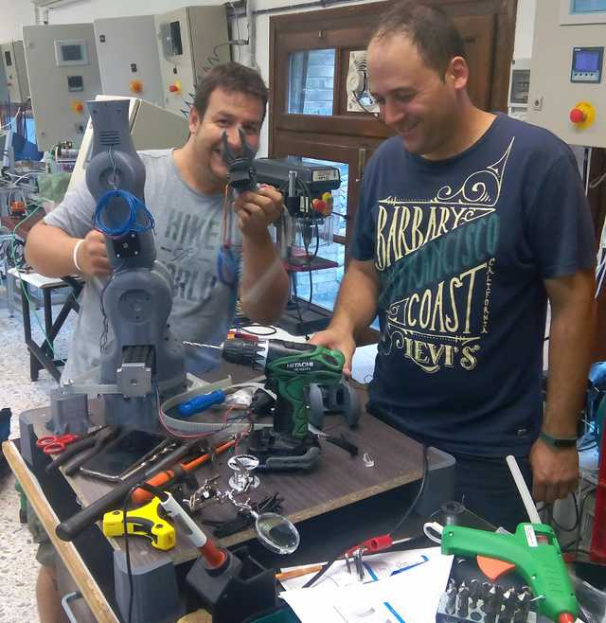
Montaje
Hay que mecanizar un poco (agrandar agujeros, limar, etc)

Slide 11
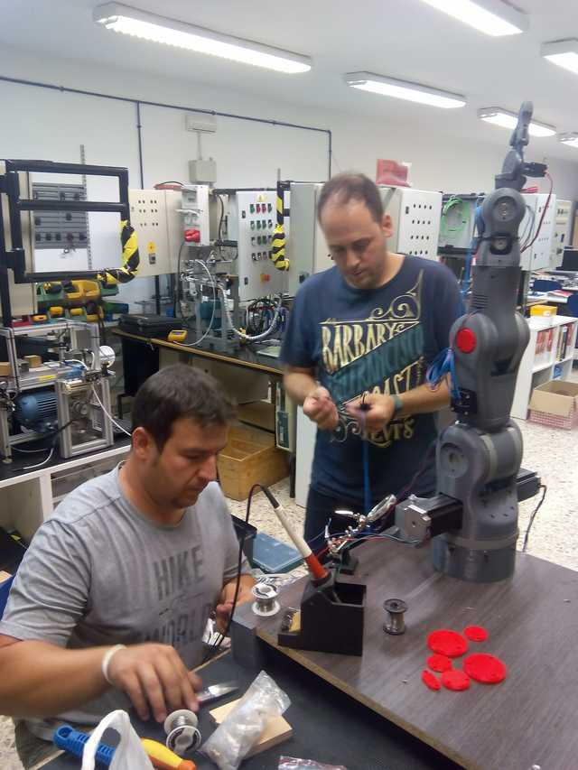
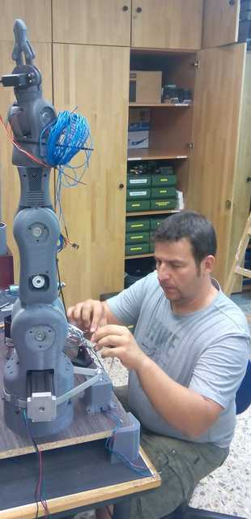
Montaje
Soldar cables

Slide 12
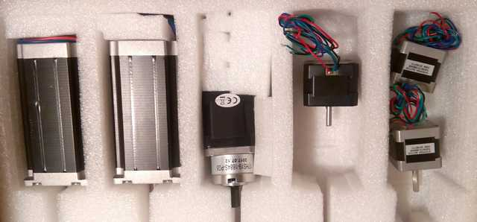
Motores
Para no tener que modificar los modelos STL, hay que adaptarse a las medidas que dan.
Hemos encontrado en stepperonline. Los hemos comprado a través de Diotronic.

Slide 13
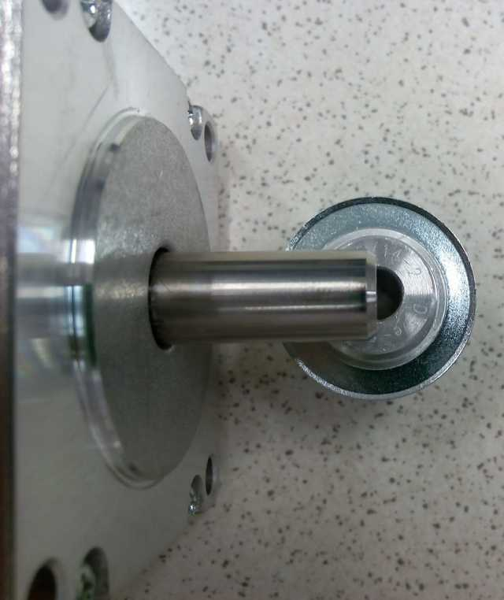
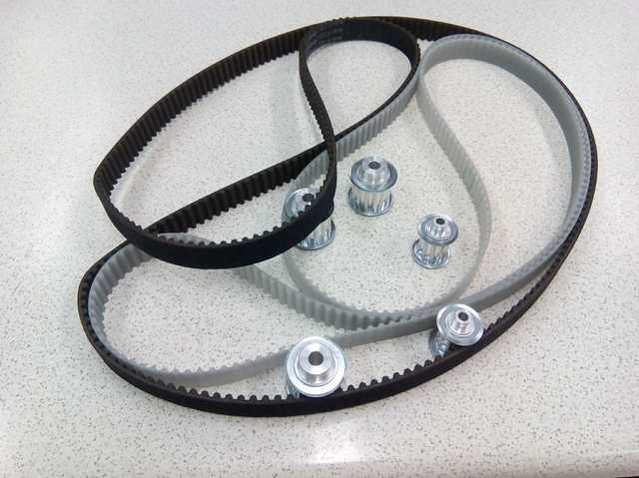
Correas y poleas
Correas T5 en RS. Poleas de aluminio hubo que modificarlas por diferencia de ejes.

Slide 14
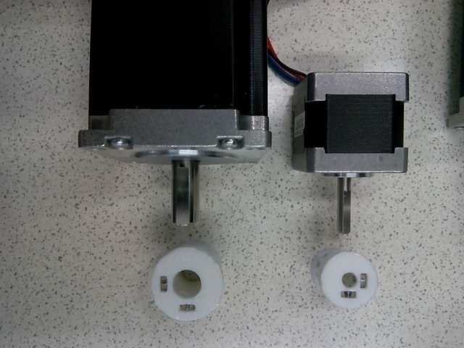
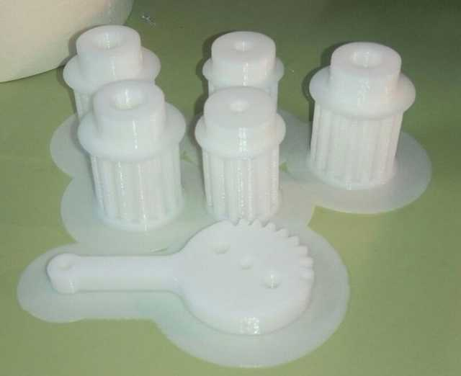
Poleas impresas
Podemos imprimir las poleas T5 adaptándonos a los ejes de los motores.

Slide 15
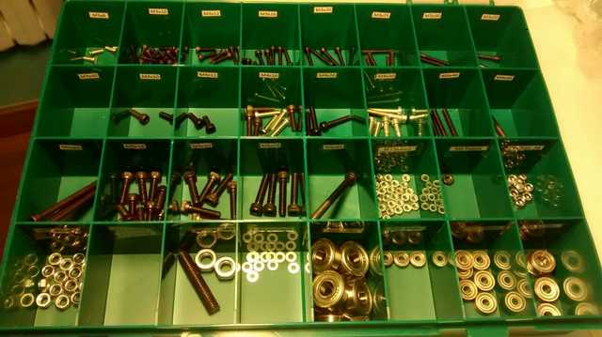
Tornillería
El montaje del moveo requiere de tornillos de muchas medidas, rodamientos, insertos....

Slide 16
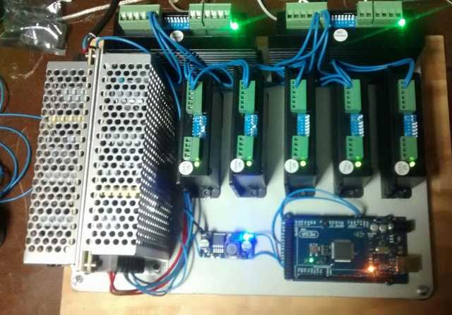
Electrónica potente
Arduino Mega, Un driver potente para cada motor. Fuentes de 12V y 24V

Slide 17
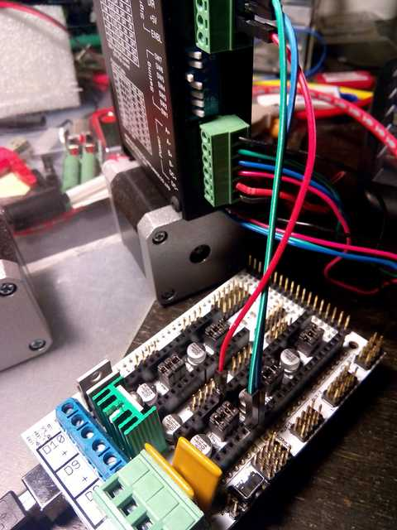
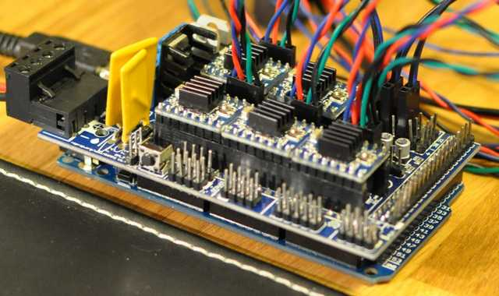
Electrónica barata
Arduino Mega, Un driver potente para los dos Nema23 en serie. RAMPS con pololus Fuentes de 12V y 24V

Slide 18
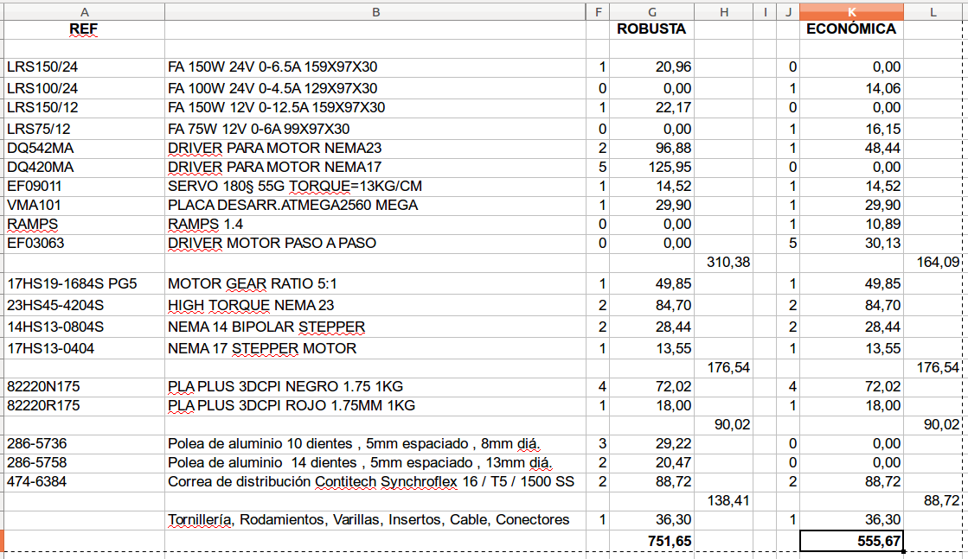
Coste

Slide 19
To Do
Programa del arduino:
Librerías de motores, Marlin para 6 motores
Cómo controlarlo:PC, app de móvil, Joystick
Cálculo de cinemática inversa
Rediseño de piezas
Cerrar el lazo: finales de carrera, encoders
Interface con autómatas
Mejora de documentación
Más moveos: CPIFP Corona de Aragón, IES Gallicum, Zaragoza Dinámica, …

Slide 20
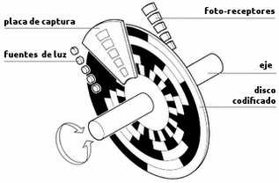
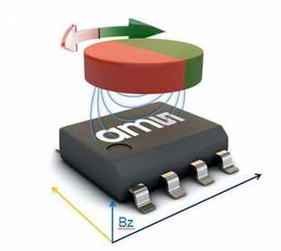
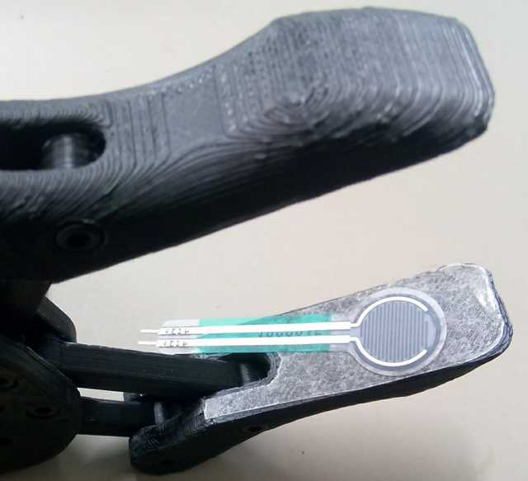
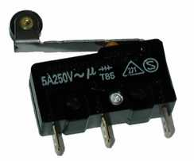
Cerrar el lazo
Actualmente moveo no lee dónde está
Sería conveniente colocarle sensores para saber dónde está.

Slide 21
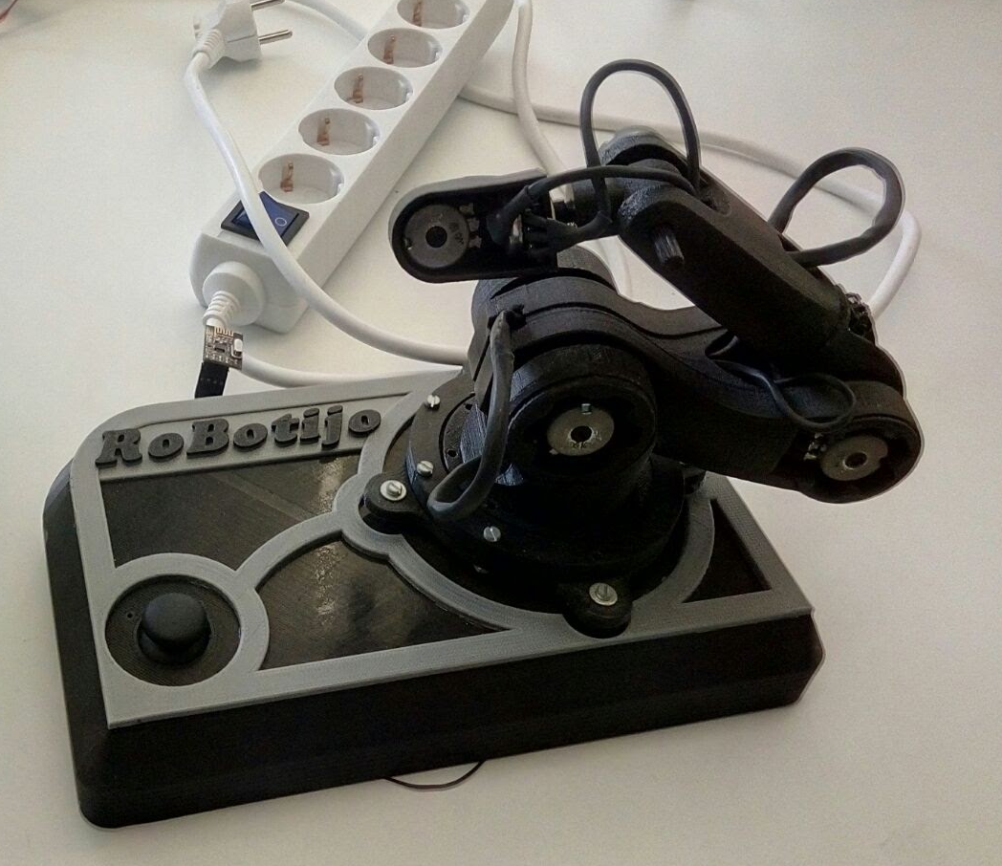
Joystick
Un mando a escala del moveo, con potenciómetros en los ejes

Slide 22
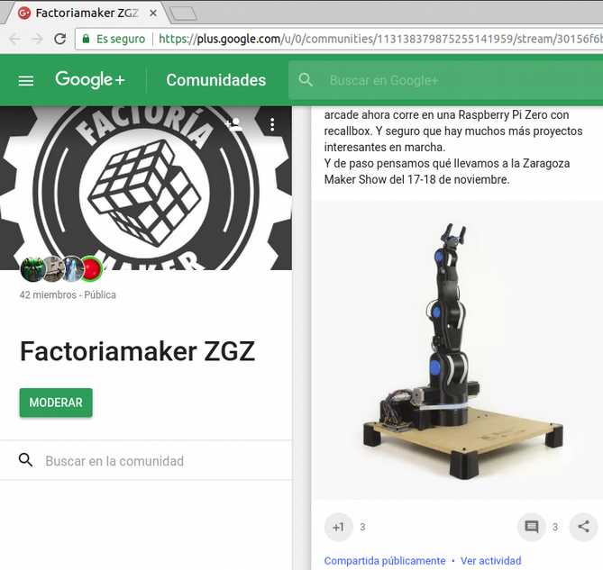
Cómo podéis participar
G+ FactoriaMaker
Venir algún viernes a las 6 a Etopía

